Slide 1

Chihuahua
Ficha Estatal
Marzo 2026

Slide 2
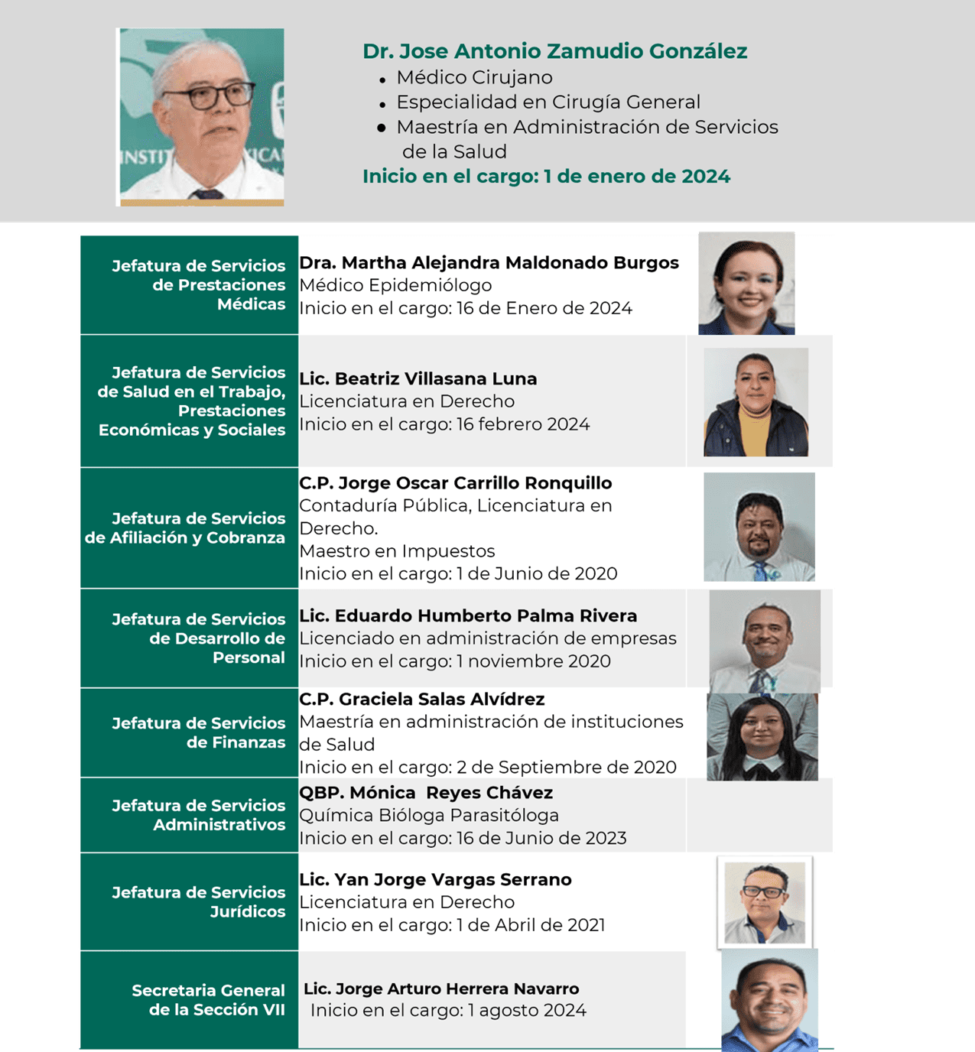
CHIHUAHUA

Slide 3







CHIHUAHUA
Población
2,606,808 64%
11,737 0.29%
Población estatal 4,087,306
208,368 5%
910,508 22%
349,885 9%
Datos generales
Categoría | 2018 | 2026 | Variación
PDA | 2,410,625 | 2,606,808 | 8%
Titulares | 1,327,036 | 1,544,845 | 16%
Puestos de trabajo | 882,868 | 958,533 | 9%
Pensionados | 190,911 | 284,272 | 49%
Conservación de derechos | 31,421 | 40,697 | 30%
Sin empleo asociado | 221,836 | 226,320 | 2%
Estudiantes | 209,515 | 213,162 | 2%
Seguro de Salud de Familia | 6,696 | 1,269 | -81%
Continuación voluntaria | 5,625 | 11,889 | 111%
Familiares | 1,083,589 | 1,061,963 | -2%
Esposa(o)/concubina(rio) | 353,645 | 377,454 | 7%
Hijas e hijos | 565,585 | 490,878 | -13%
Madres y padres | 164,359 | 193,631 | 18%
febrero |  | Variación
2025 | 2026
2,286 | 2,157 | -5%
Personas Trabajadoras Independientes
Personas Trabajadoras de Plataformas Digitales
Fuente: Dirección de Incorporación y Recaudación, IMSS, datos abiertos con información mensual del número de personas derechohabientes adscritas a clínicas del IMSS. Corte enero de 2026.
febrero 2026
0
*La afiliación al Seguro de Salud de Familia disminuye en virtud del incremento en los nuevos esquemas de aseguramiento.

Slide 4
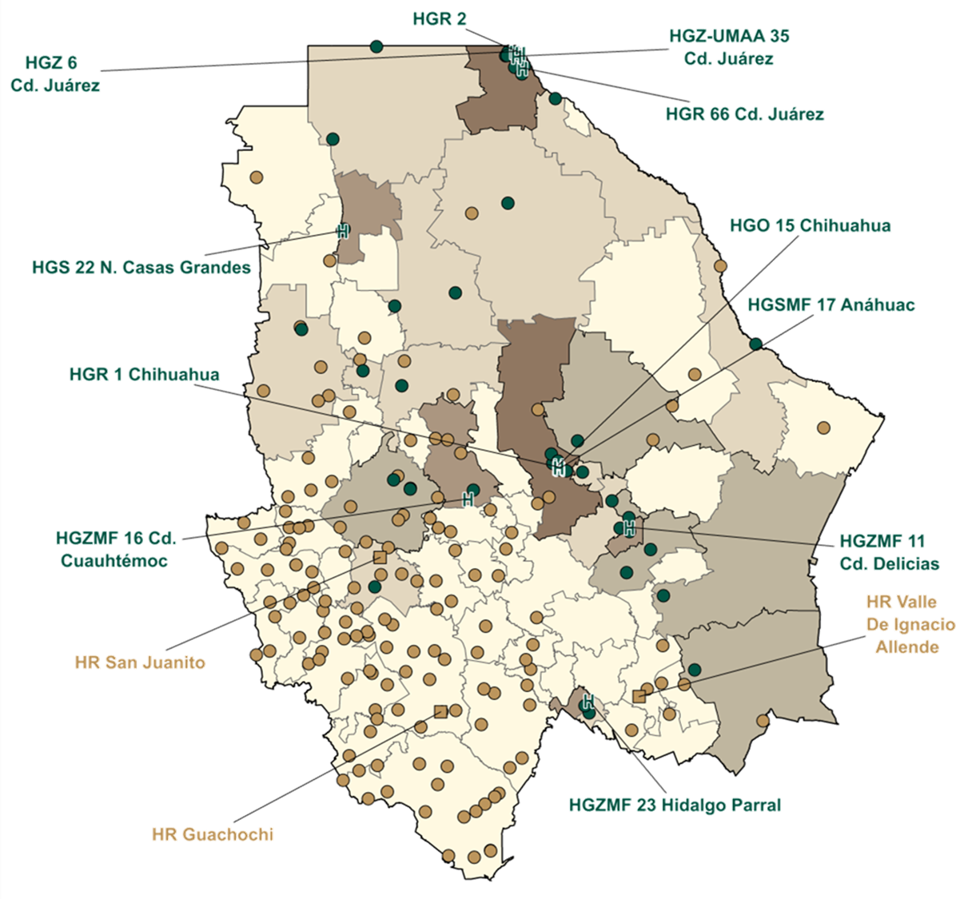
CHIHUAHUA
Infraestructura médica IMSS e IMSS Coplamar
2o Nivel | Unidades
HR | 3
HGZ | 5
HGS | 2
HGR | 3
HGO | 1
TOTAL | 14
Nivel | IMSS Ordinario
 | Unidades | Consultorios de MF | Camas | Camas no censables
Primer | 49 | 301 | 20 | 101
Segundo | 10 | 32 | 1,605 | 589
Total | 59 | 333 | 1,625 | 690
IMSS-COPLAMAR
Nivel | Unidades | Consultorios de MF | Camas
Primer | 155 | 145 | 0
Segundo | 3 | 14 | 93
Total | 158 | 159 | 93
1. Incluye 41 UMF, 7 UMFH y 1 UMF-UMAA, y no incluye 3 Unidades Auxiliares de Medicina Familiar. 2. Incluye la UMAA2,
Corte de información: enero de 2026

Slide 5
CHIHUAHUA
Capacidad médica instalada
Segundo nivel | Inicio de Productividad | Camas | Camas no censables | Camas de cuidados intensivos | Qx* | Consultorios de especialidades
HGR 1 Chihuahua | Septiembre de 1956 | 295 | 104 | 14 | 8 | 49
HGZMF 11 Cd. Delicias | Agosto de 1958 | 152 | 57 | 8 | 3 | 16
HGZ 6 Cd. Juárez | Noviembre de 1960 | 229 | 92 | 4 | 4 | 30
HGSMF 17 Anáhuac | Noviembre de 1960 | 14 | 5 | 0 | 1 | 4
HGZMF 23 Hidalgo Parral | Agosto de 1974 | 80 | 44 | 4 | 3 | 12
HGZ-UMAA 35 Cd. Juárez | Abril de 1980 | 228 | 97 | 4 | 5 | 26
HGZMF 16 Cd. Cuauhtémoc | Noviembre de 1985 | 82 | 48 | 4 | 3 | 13
HGO 15 Chihuahua | Noviembre de 1988 | 116 | 30 | 12 | 3 | 6
HGR 66 Cd. Juárez | Noviembre de 2006 | 257 | 105 | 14 | 10 | 36
HGS 22 N. Casas Grandes | Junio de 2009 | 55 | 25 | 0 | 2 | 10
HGR 2 | Octubre de 2024 | 325 | 79 | 0 | 8 | 54
HR Guachochi | Julio de 2025 | 0 | 0 | 0 | 0 | 0
HR San Juanito | Julio de 2025 | 0 | 0 | 0 | 0 | 0
HR Valle De Ignacio Allende | Julio de 2025 | 0 | 0 | 0 | 0 | 0
Total |  | 1,833 | 686 | 64 | 50 | 256
Corte de Información: enero de 2026
* No se consideran salas de tococirugía, expulsión y recuperación.

Slide 6
CHIHUAHUA
Equipo relevante
Segundo nivel | Aparatos de Tomografía | Equipos de Resonancia Magnética | Mastógrafo | Arcos en C | Máquinas de Hemodiálisis | Sala de Hemodinamia
HGR 66 Cd. Juárez | 1 | 1 | 1 | 4 | 11 | 0
HGR 2 | 1 | 1 | 0 | 3 | 0 | 1
HGSMF 17 Anáhuac | 0 | 0 | 0 | 0 | 0 | 0
HR Valle De Ignacio Allende | 0 | 0 | 0 | 0 | 0 | 0
HGZMF 23 Hidalgo Parral | 0 | 0 | 1 | 1 | 3 | 0
HGZ 6 Cd. Juárez | 1 | 0 | 0 | 0 | 5 | 0
HGZ-UMAA 35 Cd. Juárez | 1 | 0 | 1 | 0 | 10 | 0
HGR 1 Chihuahua | 1 | 2 | 0 | 0 | 6 | 1
HGO 15 Chihuahua | 0 | 0 | 1 | 0 | 0 | 0
HR San Juanito | 0 | 0 | 0 | 0 | 0 | 0
HGZMF 16 Cd. Cuauhtémoc | 0 | 0 | 0 | 1 | 0 | 0
HGZMF 11 Cd. Delicias | 0 | 0 | 1 | 1 | 6 | 0
HGS 22 N. Casas Grandes | 0 | 0 | 1 | 0 | 2 | 0
HR Guachochi | 0 | 0 | 0 | 0 | 0 | 0
Total | 5 | 4 | 6 | 10 | 43 | 2
Proyectos de implementación/sustitución 2019-2025. Compra 2025-2026 Fuente: Cédula de actualización de variables seleccionadas del IFU, enviadas por el OOAD. Corte de información: enero de 2026

Slide 7
CHIHUAHUA
49 Unidades de Medicina Familiar
37 Unidades Médicas de lunes a viernes
Unidad Médica | Antigüedad | Consultorios de Medicina Familiar | Productividad a febrero
UMFH 7 Mesa Huracán | 49 | 1 | 1,038
UMFH 5 C. Madera | 17 | 2 | 2,164
UMFH 31 La Junta | 51 | 2 | 1,806
UMFH 30 Ojinaga | 50 | 2 | 1,698
UMFH 25 Naica | 51 | 1 | 883
UMFH 24 C. Jiménez | 62 | 4 | 4,549
UMF 9 S. Fco. del Oro | 35 | 1 | 906
UMF 8 Sta. Barbara | 37 | 2 | 1,586
UMF 63 Cd. Juárez | 28 | 3 | 2,878
UMF 62 Cd. Juárez | 28 | 7 | 6,715
UMF 61 Cd. Juárez | 29 | 7 | 7,131
UMF 58 Chihuahua | 52 | 3 | 3,545
UMF 57 Delicias | 33 | 3 | 2,242
UMF 55 Valle Buenaventura | 36 | 1 | 880
UMF 54 N. Casas Grandes | 15 | 7 | 7,619
UMF 50 Cd. Juárez | 43 | 1 | 1,106
UMF 48 Cd. Juárez | 35 | 26 | 28,481
UMF 47 Cd. Juárez | 41 | 27 | 26,334
UMF 46 Cd. Juárez | 33 | 23 | 22,770
UMF 45 Rodrigo M. Quevedo | 45 | 1 | 867
UMF 43 Gpe Distrito | 45 | 2 | 1,725
UMF 42 Casas Grandes | 45 | 1 | 868
UMF 41 Gómez Farias | 44 | 1 | 1,496
UMF 40 Ricardo Flores | 45 | 1 | 554
UMF 39 El Molino | 45 | 1 | 1,048
UMF 38 Guerrero | 45 | 1 | 977
UMF 37 Ascención | 45 | 1 | 964
UMF 34 Cd. Juárez | 45 | 14 | 15,211
UMF 32 E. Creel | 51 | 1 | 438
UMF 3 Villa Aldama | 69 | 2 | 2,320
UMF 29 Chihuahua | 51 | 2 | 2,420
UMF 28 Fco. Portillo | 52 | 1 | 1,306
UMF 27 Lázaro Cárdenas | 69 | 2 | 1,839
UMF 14 Rosales | 69 | 1 | 851
UMF 13 Saucillo | 69 | 3 | 1,915
UMF 12 Meoqui | 69 | 4 | 4,219
UMF 10 V. Ahumada | 44 | 2 | 1,193
Total | 45.0 | 164 | 164,542
No incluye Unidades Auxiliares de Medicina Familiar Corte de información: Semana 9 febrero 2026

Slide 8
CHIHUAHUA
49 Unidades de Medicina Familiar
12 Unidades Médicas de tiempo completo
Unidad Médica | Antigüedad | Consultorios de Medicina Familiar | Consultorios de TC | Productividad a febrero
UMFH 21 C. Camargo | 62 | 5 | 1 | 9,598
UMF 4 Ávalos | 52 | 10 | 5 | 23,362
UMF-UMAA 33 Chihuahua | 46 | 30 | 5 | 63,095
UMF 44 Chihuahua | 43 | 22 | 5 | 44,073
UMF 2 Nombre de Dios | 37 | 10 | 5 | 22,632
UMF 56 Cd. Juárez | 32 | 7 | 5 | 15,416
UMF 64 Cd. Juárez | 28 | 7 | 3 | 12,673
UMF 20 Delicias | 27 | 6 | 5 | 14,332
UMF 67 Cd. Juárez | 23 | 10 | 5 | 22,167
UMF 65 Cd. Juárez | 20 | 10 | 5 | 23,182
UMF 70 Cd. Juárez | 6 | 10 | 5 | 22,346
UMF 69 Chihuahua | 6 | 10 | 5 | 23,030
Total | 32.0 | 137 | 54 | 295,906
No incluye Unidades Auxiliares de Medicina Familiar Corte de información: Semana 9 febrero 2026

Slide 9

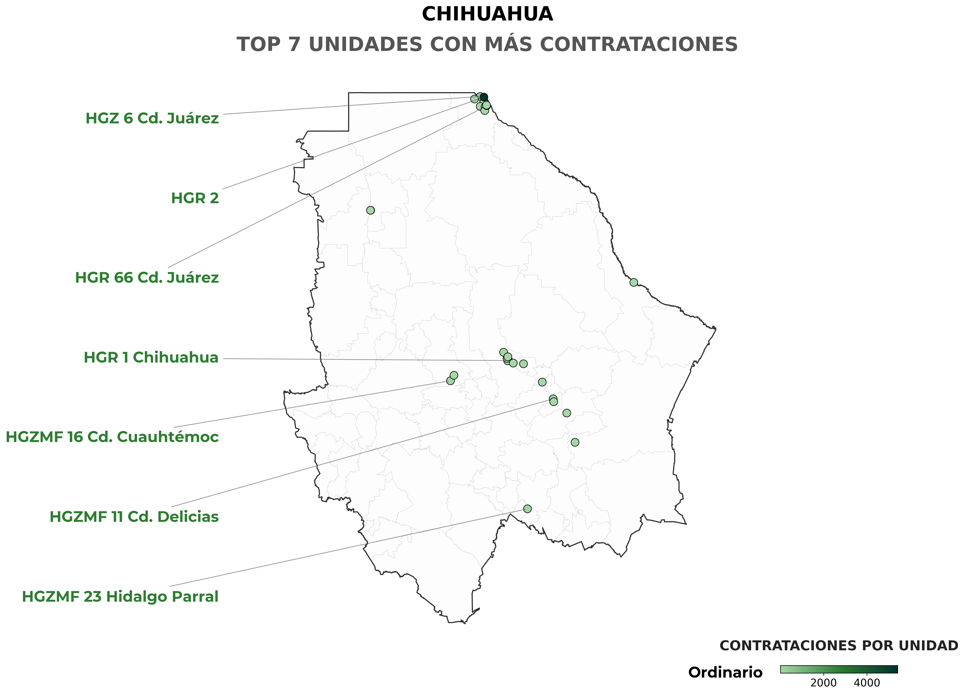
CHIHUAHUA
Especialistas, Draft 2025
Plazas
Total
379
459
Sustitución
80
Corte de Información: marzo 2025

Slide 10
CHIHUAHUA
Meta: Cirugías
Unidad medica | Qx | Meta anual | Avance a fecha Actual | Meta a fecha Actual | % Avance a mes actual | % Avance anual
HGO 15 Chihuahua | 3 | 5,475 | 498 | 847 | 59% | 9%
UMAA 33 Chihuahua | 4 | 7,300 | 475 | 1,019 | 47% | 7%
HGZMF 16 Cd. Cuauhtémoc | 3 | 5,475 | 317 | 667 | 48% | 6%
HGZMF 11 Cd. Delicias | 4 | 7,300 | 402 | 890 | 45% | 6%
HGZMF 23 Hidalgo Parral | 3 | 5,475 | 298 | 667 | 45% | 5%
HGR 1 Chihuahua | 9 | 16,425 | 871 | 2,159 | 40% | 5%
HGR 2 | 10 | 18,250 | 927 | 2,283 | 41% | 5%
HGZ 6 Cd. Juárez | 6 | 10,950 | 544 | 1,334 | 41% | 5%
HGZ-UMAA 35 Cd. Juárez | 6 | 10,950 | 499 | 1,334 | 37% | 5%
HGR 66 Cd. Juárez | 12 | 21,900 | 959 | 2,879 | 33% | 4%
HGS 22 N. Casas Grandes | 3 | 5,475 | 149 | 382 | 39% | 3%
HGSMF 17 Anáhuac | 1 | 1,825 | 13 | 128 | 10% | 1%
SUBTOTAL | 64 | 116,800 | 5,952 | 14,589 | 40% | 5%
Avance alcanzado respecto a la meta establecida para el mismo periodo. Corte de información: Semana: 9 febrero 2026

Slide 11
CHIHUAHUA
Meta: Consultas de especialidad
Unidad medica | Consultorios | Meta Anual | Atenciones a la fecha | Meta a la fecha | % Avance a mes actual | % Avance anual
HGO 15 Chihuahua | 5 | 32,850 | 3,585 | 7,434 | 48% | 11%
HGZMF 23 Hidalgo Parral | 8 | 52,560 | 4,914 | 8,024 | 61% | 9%
HGR 1 Chihuahua | 37 | 243,090 | 22,344 | 44,604 | 50% | 9%
HGR 66 Cd. Juárez | 27 | 177,390 | 13,832 | 28,674 | 48% | 8%
HGZ-UMAA 35 Cd. Juárez | 19 | 124,830 | 9,611 | 20,178 | 48% | 8%
HGZ 6 Cd. Juárez | 21 | 137,970 | 10,600 | 22,302 | 48% | 8%
UMAA 33 Chihuahua | 6 | 39,420 | 2,887 | 5,664 | 51% | 7%
HGZMF 16 Cd. Cuauhtémoc | 7 | 45,990 | 2,649 | 7,434 | 36% | 6%
HGR 2 | 40 | 262,800 | 14,927 | 42,480 | 35% | 6%
HGZMF 11 Cd. Delicias | 17 | 111,690 | 5,031 | 17,051 | 30% | 5%
HGS 22 N. Casas Grandes | 7 | 45,990 | 1,959 | 5,664 | 35% | 4%
HGSMF 17 Anáhuac | 2 | 13,140 | 287 | 1,888 | 15% | 2%
SUBTOTAL | 196 | 1,287,720 | 92,626 | 211,397 | 42% | 7%
Avance alcanzado respecto a la meta establecida para el mismo periodo. Corte de información: Semana: 9 febrero 2026

Slide 12
CHIHUAHUA
Meta: Resumen
 | Metas anuales | Productividad esperada a la fecha | Productividad a la fecha | % de avance a la fecha | % avance anual
Consulta de Medicina Familiar | 400,896 | 71,293 | 44,745 | 63% | 11%
Consulta de Medicina Familiar | 3,770,928 | 616,469 | 351,156 | 57% | 9%
Consulta de especialidad | 1,287,720 | 211,397 | 92,626 | 44% | 7%
Cirugías electivas | 116,800 | 14,589 | 5,952 | 41% | 5%
OOAD
Corte de información: semana 9, febrero 2026

Slide 13
CHIHUAHUA
Tiempos de espera
Especialidad | Total
Cirugía General | 4,247
Traumatología y ortopedia | 2,300
Ginecología | 913
Urología | 712
Oftalmología | 624
Otorrinolaringología | 599
Obstetricia | 460
Angiología y Cirugía Vascular | 386
Cirugía Plástica y Reconstructiva | 370
Cirugía oncológica | 364
Total | 10,975
Cirugía prioritaria | Total
Colecistectomías | 1,159
Hernioplastías abdominales | 642
Catarata | 452
Sustitución de rodilla | 295
Histerectomías | 294
Mastectomías | 148
Sustitución de cadera | 101
Total | 3,091
Corte de información: semana 9, febrero 2026

Slide 14






CHIHUAHUA
Personal Total: 14,477 Personal de Salud: 22,277
Médicos Generales
+72.8%
Médicos Especialistas
+41.3%
2018 | 2026
213 | 368
2018 | 2026
1,867 | 2,639
Enfermeras
+37.7%
Paramédicos
+26.8%
2018 | 2026
4,236 | 5,834
2018 | 2026
2,909 | 3,690
Residentes
+317.5%
Técnicos
+8.9%
2018 | 2026
206 | 860
2018 | 2026
997 | 1,086
Fuente: Dirección de Administración. Base SIAP comparativa del diciembre 2018 con el febrero 2026.
Egreso de residentes
2025 | Cantidad
Medicina Familiar | 47
Anestesiología | 37
Medicina de Urgencias | 28
Cirugía General | 18
Ginecología y Obstetricia | 17
2026 | Cantidad
Medicina Familiar | 44
Anestesiología | 38
Cirugía General | 25
Traumatología y Ortopedia | 25
Ginecología y Obstetricia | 23
Se muestra el total de egresos en la entidad y sólo las cinco especialidades con mayor egresos de cada año. Corte de información febrero 2026. Fuente: Dirección de Prestaciones Médicas.
Vacantes
Personal médico | 498
Personal de Enfermería | 176
Personal administrativos y básico | 236
Personal paramédico y técnico | 228
Total | 1,138
Fuente: Sistema de Información Operativa. Personal de base. Corte de información: enero 2026.

Slide 15

CHIHUAHUA
Principales motivos de consulta, egresos, defunciones y cirugías
Medicina Familiar | Especialidades | Cirugías | Egresos | Defunciones
Enfermedades del corazón (922,623) | Traumatismos e intoxicaciones (92,925) | Traumatismos y envenenamientos (7,073) | Embarazo, parto y puerperio (17,368) | Enfermedades del corazón (897)
Diabetes mellitus (734,472) | Tumores malignos (69,045) | Cirugía de Hernias (Hernioplastía) (4,477) | Traumatismos e intoxicaciones (8,528) | Tumores malignos (630)
traumatismos e intoxicaciones (162,437) | Enfermedades y trastornos de las articulaciones (68,550) | Cesárea (3,807) | Enfermedades perinatales (5,014) | Neumonía e influenza (615)
Enfermedades mentales (142,403) | Problemas y enfermedades de la columna vertebral (56,912) | Cirugía de cataratas (Facoemulsificación con implante de lente intraocular) (3,547) | Hernias (4,222) | Diabetes mellitus (465)
Embarazo, parto y puerperio (113,444) | Enfermedades mentales (54,677) | Cirugía de vesicula biliar (Colecistectomía) (3,124) | Enfermedades del corazón (4,115) | Enfermedades cerebrovasculares (363)
ESTADO DE MÉXICO
El número de casos se presentan entre paréntesis. Fuente: IMSS/DPM/División de Información en Salud/Motivos de Consulta Externa (SUI27). Sistema de información Médico Operativo Central (SIMOC). Periodo: enero-diciembre 2025
Día típico
15,837
consultas de Medicina Familiar
719
consultas
dentales
152
cirugías
260
egresos
4,283
consultas de Especialidad
1,877
consultas de Urgencias
35
partos
consultas diarias
22,716
Corte de información: noviembre 2025

Slide 16
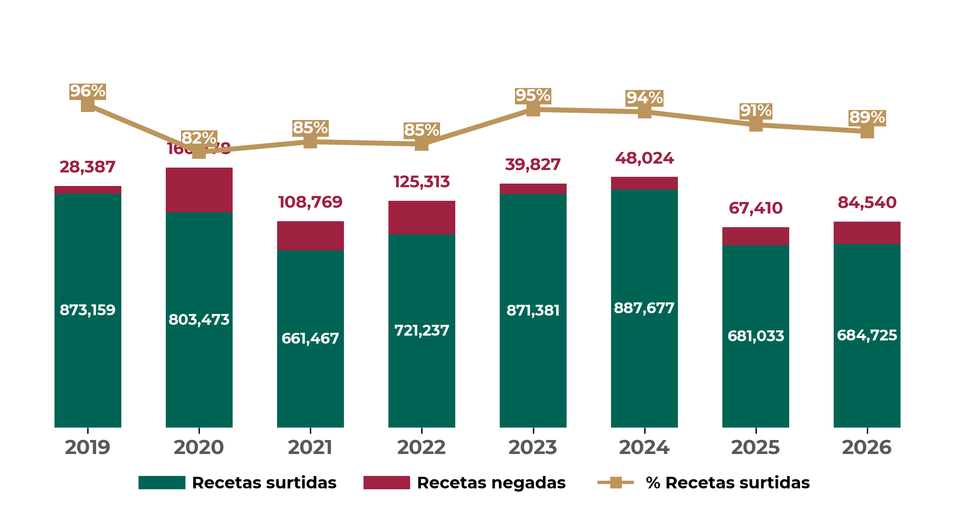
CHIHUAHUA
Abasto Recetas
Recetas surtidas y negadas
Comparación interanual de enero a febrero de cada año
Fuente: Portal de Control de Abasto. En 2026, se muestra lo correspondiente al periodo del 1 de enero al 28 de febrero de 2026.
Recetas manuales y electrónicas
Año | Manuales | Electrónicas | Porcentaje de electrónicas
2019 | 247,679 | 1,441,293 | 85.3%
2026 | 59,228 | 1,418,980 | 96.0%
Fuente: Portal de Control de Abasto. En 2026, se muestra lo correspondiente al periodo del 1 de enero al 28 de febrero de 2026.

Slide 17

CHIHUAHUA
Acciones 2025
Descripción | Monto (mdp)
Equipo médico y electromecánico
Adquisición de 538 piezas de equipo médico: 390 camillas, 138 sillas de ruedas, 3 tomógrafos, 3 refrigeradores para vacunas, 2 monitores de signos vitales, 1 mastógrafo y 1 unidad de anestesia. | $152.1
Adquisición de 75 piezas de equipo electromecánico: 62 Aires Acondicionados, 8 Plantas de lavado, 4 Elevadores, 1 Cuarto de Maquinas. | $826.0
Inversión conservación
Intervención en áreas de Accesibilidad (rampas) en 24 unidades | $15.3
Intervención en áreas de Atención Médica Continua en 2 unidades | $5.5
Intervención en áreas de Hemodiálisis Interna en 7 unidades | $36.5
Intervención en áreas de Mejora en Subdelegaciones en 2 unidades | $4.3
Intervención en áreas de Residencias Médicas en 14 unidades | $36.9
Intervención en áreas de Salud Mental en 7 unidades | $15.2
Intervención en áreas de Terapia Intensiva en 10 unidades | $42.6
Intervención en áreas de Urgencias en 1 unidad | $7.1
Programa Anual de Operaciones
Mantenimiento a equipo médico, onda de calor, mantenimiento a centrales de aire grado médico, entre otros | $408.9
¿Qué se hará?
2025
1,550.4 mdp

Slide 18

CHIHUAHUA
Inversión, 2019-2024
Descripción | Monto (mdp)
Obras de infraestructura
Conservación de Proyectos Estratégicos 2023 | $40.1
Construcción de la clínica de detección y diagnósticco del cáncer de mama, Delegación Chihuahua | $88.3
Construcción y Equipamiento de la UMF 69 de 10 consultorios en Chihuahua, Chihuahua | $60.4
Construcción y Equipamiento de la UMF 70 de 10 consultorios, Ciudad Juárez, Chihuahua | $59.0
Creación de un Centro de Mezclas, Cd Juárez Chihuahua | $43.0
Proyectos de conservación
Adquisición de 1 Caldera Generadora de Vapor | $9.8
Adquisición de 10 Unidades generadoras de Agua helada y refrigerada | $232.4
Adquisición de 19 unidades manejadoras de aire y agua helada | $88.1
Adquisición de 3 equipos de refrigeración centrífugos | $181.1
Adquisición de 30 lavadoras y secadoras | $87.3
Adquisición de 4 montacargas eléctrico | $6.0
Adquisición de 9 unidades manejadoras de aire de doble pared | $85.0
Dignificación de áreas de Patología en HGR No. 1, HGR No. 66 y HGZ No. 35 | $6.1
Dignificación de cocinas y comedores en 3 unidades médicas | $11.2
Intervención de 30 salas de Quirófano en 5 Hospitales | $15.3
Mejora de imagen en HGZ No. 11 Cd. Delicias y HGZ No. 16 Cd. Cuauhtémoc | $6.3
Modernización de 5 elevadores eléctricos | $27.8
Otros proyectos de conservación | $4.9
Recurso para mantener infraestructura | $173.0
Rehabilitación de 25 UMF´s | $37.2
Rehabilitación de baños en 5 unidades médicas | $34.6
Rehabilitación de HGSMF No. 16 y HGSZNo. 22 | $8.0
Sustitución de 3 elevadores marca HITRA | $173.0
¿Qué se hizo? 2019-2024
1,477.9 mdp

Slide 19


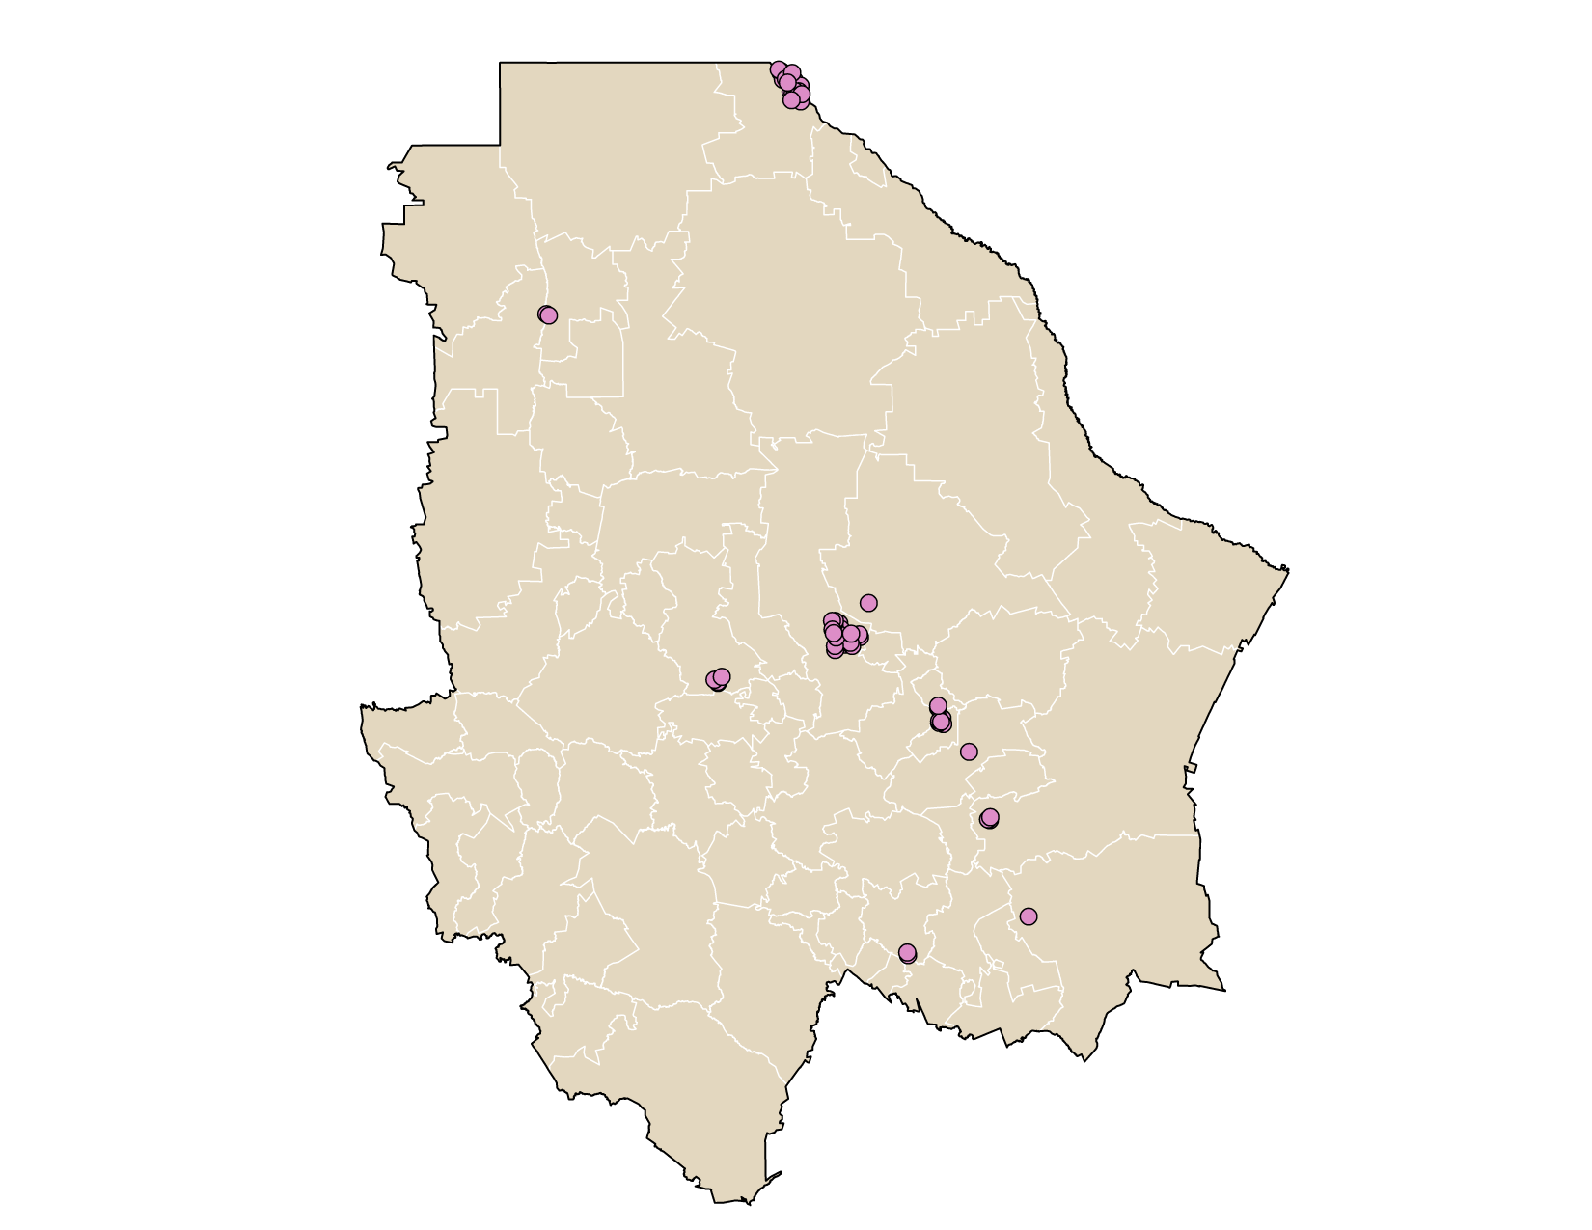
CHIHUAHUA
Infraestructura de prestaciones sociales
GUARDERÍAS
86 unidades 9 directas 77 indirectas | 10,951 inscritos 866 en espera
BIENESTAR SOCIAL
2 CECEM | Nvo Casas Grandes y Parral
1 CRESTCAP | Chihuahua
3 CEBIS | Cd. Cuauhtémoc, Delicias e Hidalgo del Parral
5 Centros de Seguridad Social | Chihuahua, Ciudad Delicias, Ciudad Juárez, Col. Anáhuac y Ciudad Parral
1 Teatro | Ciudad Juárez
CENTROS VACACIONALES, VELATORIOS Y TIENDAS
2 Tiendas IMSS-SNTSS | No. 14 Chihuahua y No. 97 Cd. Juárez
2 Velatorios | Chihuahua y Ciudad. Juárez
Guarderías 86
Fuente: Boletín de guarderías enero de 2026.

Slide 20
CHIHUAHUA
Actividad económica
PRINCIPALES EMPLEADORES
Empleador público | Empleos Anterior | Empleos Actual | Variación | Empleador Privado | Empleos Anterior | Empleos Actual | Variación
INSTITUTO MEXICANO DEL SEGURO SOCIAL | 22,212 | 22,277 | 0.3% | CORDIS DE MEXICO SA DE CV | 13,868 | 13,847 | -0.2%
 |  |  |  | LEAR MEXICAN TRIM OPERATIONS S DE RL DE CV | 12,629 | 12,560 | -0.6%
 |  |  |  | OPERADORA FUTURAMA SA DE CV | 10,650 | 10,657 | 0.1%
Puestos de trabajo, por tipo de sector
-3.23%
-1.64%
-1.54%
-0.52%
+1.02%
+1.78%
+1.83%
+2.00%
+6.49%
Puesto de trabajo, por tipo de contratación
Feb 2025
Feb 2026
Mes | Permanente |  | Eventual |  | Total
 | Urbano | Campo | Urbano | Campo
Feb 2025 | 888,795 | 13,354 | 68,289 | 2,336 | 972,774
Feb 2026 | 884,156 | 12,157 | 63,008 | 2,113 | 961,434
Variación % | -1% | -9% | -8% | -10% | -1%
Fuente: Dirección de Incoporación y Recaudación.

Slide 21

CHIHUAHUA
Puestos de trabajo y salario base de cotización
 | 2018 Diciembre | 2026 Febrero | Variación % | Nacional Febrero | Salario Mensual
Salario Base de Cotización | $328.55 | $691.59 | 0.4% | $664.09 | $20,747.7
Puestos de trabajo comparación interanual de cada año
$691.59
SBC
Febrero
2018
2019
2020
2021
2022
2023
2024
2025
2026
PRINCIPALES DEUDORES
Categoría | Deudores | Monto de deuda (mdp)
Principal deudor privado | VRP TRANSPORTES DE MEXICO S DE RL DE CV | $11,353.38
 | TRANSPORTES ENLACE INTERNACIONAL SA DE CV | $9,777.48
 | CERBERO AXIUM SA DE CV | $7,162.72
Principal deudor público | Secretaria de Comunicaciones y Obras Publicas | $5.71
 | Junta Municipal de Agua y Saneamiento de Juárez | $14.60
 | Municipio de Aldama | $1,892.91
Salario base de cotización: se utilizo para deflactar el INPC a febrero de 2026 144.307, para diciembre 2018 es 103.02, el indice para dividir diciembre 2018 es de 0.713895.
Fuente: Dirección de Incorporación y Recaudación enero 2026.

Slide 22
CHIHUAHUA PROGRAMA IMSS-COPLAMAR
Infraestructura
2. Población beneficiada
Unidades | Total
Hospital Rural | 3
Unidad Médica Rural | 144
Brigada Salud | 9
Unidad Médica Móvil | 3
Total | 161
55,960
Derechohabiente
208,368
Población adscrita
152,408
Población abierta
44,540
Población en localidades indígenas
3. Productividad
Concepto | Productividad | Día Típico
Total consultas | 86,269 | 310
Familiar | 45,180 | 174
Estomatología | 7,789 | 30
Urgencias | 19,038 | 53
Especialidades | 14,262 | 55
Cirugías | 2,433 | 7
Partos | 1,479 | 5
Egresos Hosp. | 5,896 | 17
86,269
consultas anuales
2,433
cirugías anuales
enero-diciembre 2025
4. Personal
Disciplina | Base | Confianza | Estatuto A | Sustitutos | Total
Médicos | 68 | 3 | 1 | 5 | 77
Enfermeras | 217 | 1 | 1 | 220 | 439
Paramédicos | 31 | 0 | 3 | 13 | 47
Administrativas | 24 | 3 | 4 | 5 | 36
Servicios Generales | 76 | 2 | 2 | 42 | 122
Acción Comunitaria | 0 | 0 | 2 | 0 | 2
Total | 416 | 9 | 13 | 285 | 723
5. Organización comunitaria
OOAD | Voluntarios Rurales | Comités de Salud | Integrantes de Comités | Voluntarios | Parteras Voluntarias | Médicos Tradicionales
Total Programa | 639 | 648 | 3,500 | 2,423 | 48 | 6
enero-diciembre 2025

Slide 23
CHIHUAHUA
Especialistas, Draft
Programa IMSS Ordinario Chihuahua
Corte de Información: marzo 2025

Slide 24
CHIHUAHUA
Especialistas, Draft
Programa IMSS Ordinario Chihuahua (cont.)
Corte de Información: marzo 2025

Slide 25
CHIHUAHUA
Especialistas, Draft
Programa IMSS Ordinario Chihuahua (cont.)
Corte de Información: marzo 2025

Slide 26
CHIHUAHUA
Especialistas, Draft
Programa IMSS Ordinario Chihuahua (cont.)
Corte de Información: marzo 2025

Slide 27
CHIHUAHUA
Especialistas, Draft
Programa IMSS Ordinario Chihuahua (cont.)
Corte de Información: marzo 2025

Slide 28
CHIHUAHUA
Especialistas, Draft
Programa IMSS Ordinario Chihuahua (cont.)
Corte de Información: marzo 2025

Slide 29
CHIHUAHUA
Especialistas, Draft
Programa IMSS Ordinario Chihuahua (cont.)
Corte de Información: marzo 2025

